Slide 1
第七次新人週報
工號:1220187
姓名:陳侑聖
到職日:111/06/27

Slide 2
目錄
E500 MPM
GSD-100 MPM
GSD-200 MPM
個人學習進度

Slide 3
E500 MPM
PM準備工具
Beam shut down
破真空
Beam guide/ set up/ mirror/ deflector/chamber PM

Slide 4
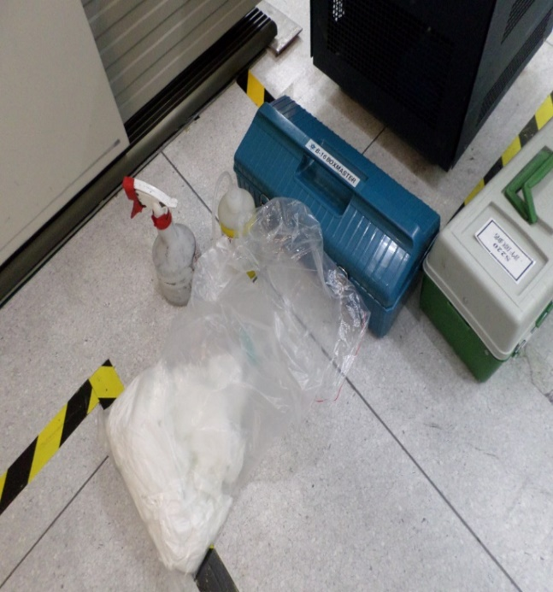
PM 準備工具
H2O2&IPA
Low vacuum
小白布、PVC手套、夾鏈袋
個人工具箱
黃色告示牌

Slide 5
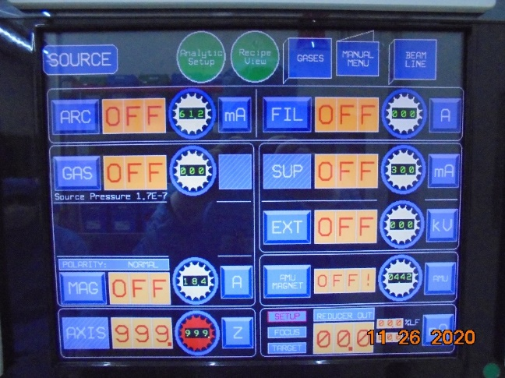
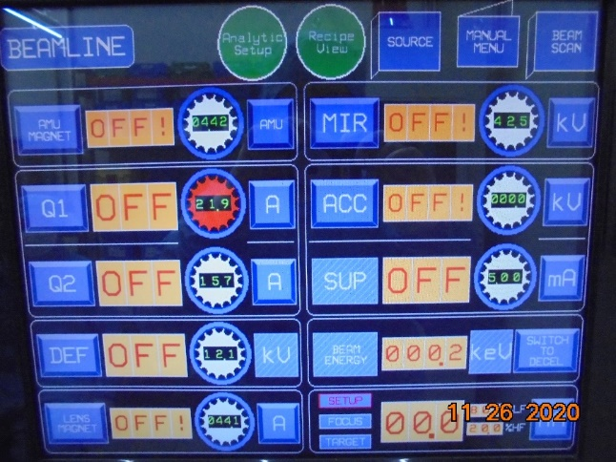
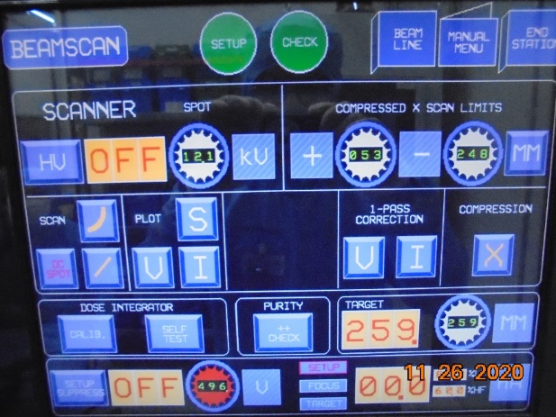
Beam shut dowm
依序將 SOURCE LINE、BEAM LINE、及BEAMSCAN的 SETUP SUPPRESSION/FOCUS SUPPRESSION 關閉

Slide 6
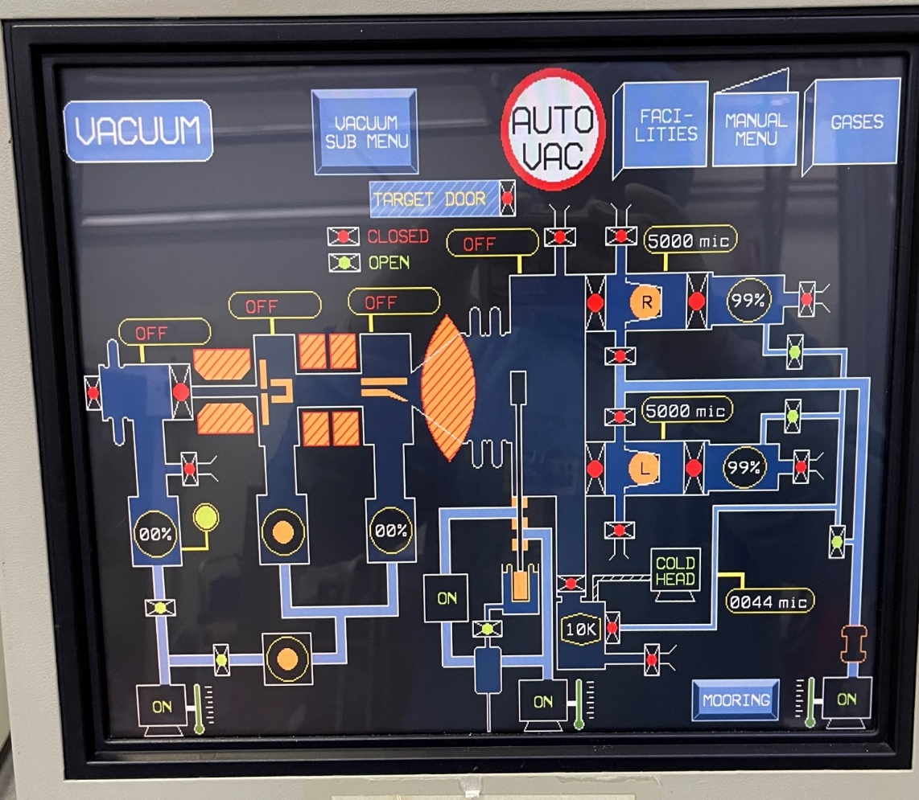
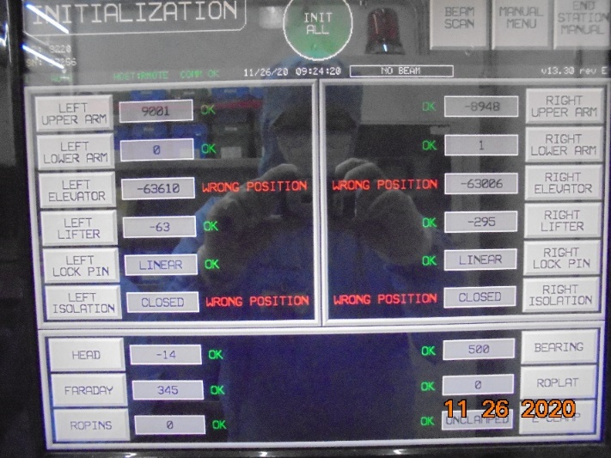
E500破真空
1.關閉連接source & beamline的valve
2.關閉chamber的CRYO valve
確認FARADAY是否有做INITIAL，否則會卡真空INTERLOCK
3.關閉RP1連接TURBO PUMP valve，後才可關閉 source&beamline TURBO PUMP

Slide 7
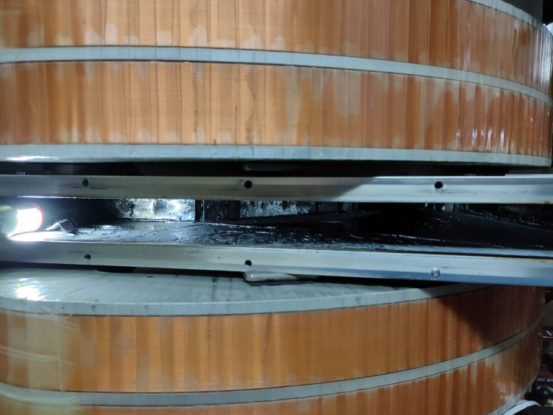
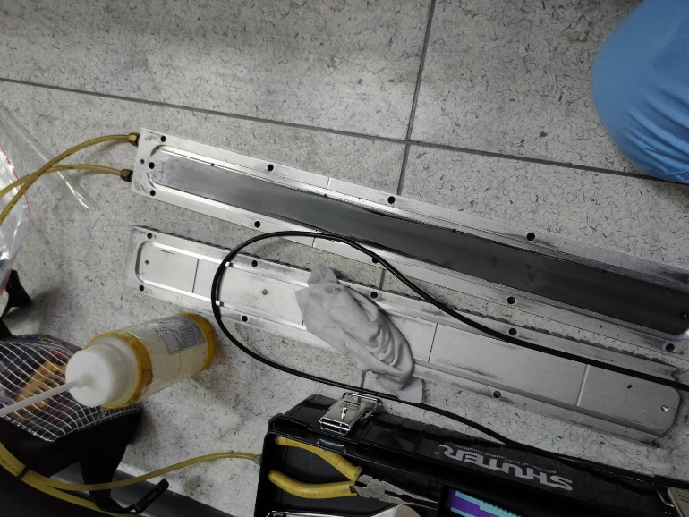
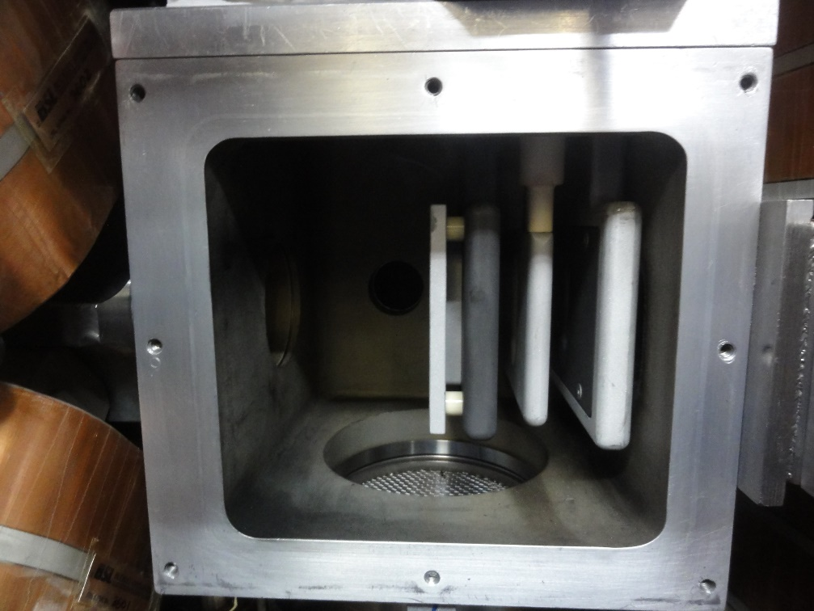
Beam guide/ set up/ mirror/ deflector PM
將Beam guide蓋板拆下，把石墨及O-ring卸下，用low vacuum接細管將chamber裡的Peaeling吸乾淨，在將O-ring用IPA擦拭上真空膠即可將蓋板組回
將MIRROR本體拆下，將石墨更換已清潔過的備品(4片皆有方向性，需記住組裝順序及方向)
將SET UP拆下，把O-ring卸下清潔，再上真空膠
將DEFLECTOR拆下(需
從GAS BOX那側取出)，
檢查石墨是否耗損嚴重
若其厚度不足1/2則需更
換

Slide 8
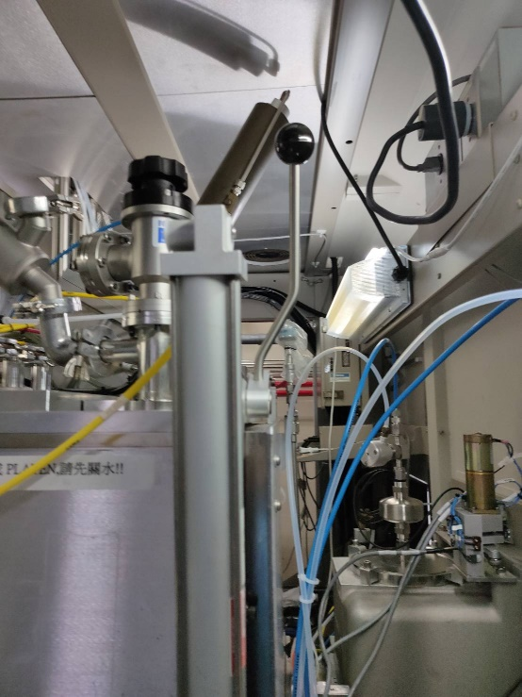
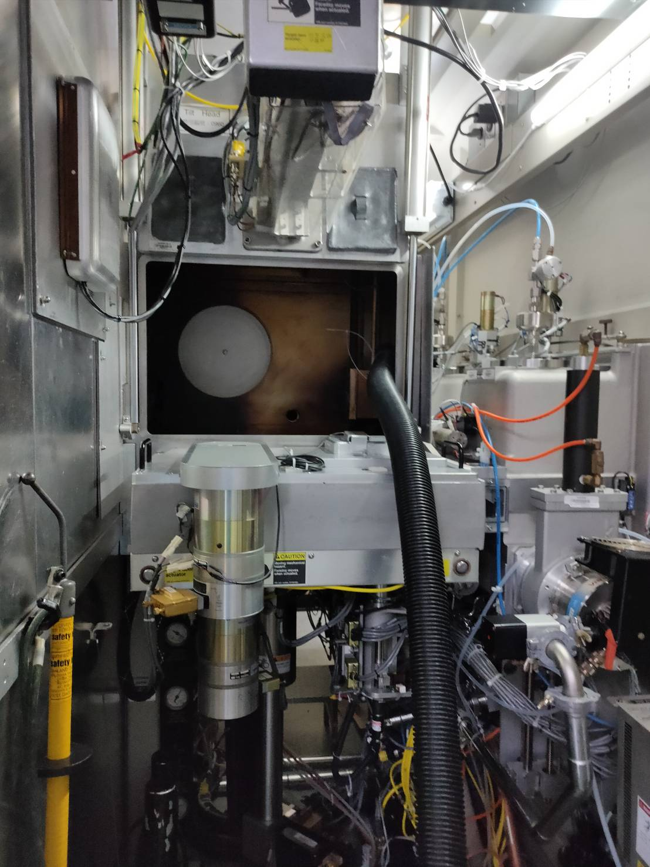
Chamber PM
將chamber開啟(須將旁邊的拉桿往上扳)開啟時須馬上用L.V在旁吸取，且要讓L.V吸取約10分鐘左右，避免吸入過多有毒氣體。
10分鐘後用，接上系館將內部Peaeling吸取乾淨，再用小白布+IPA做內部清潔，將chamber內部擦拭
乾淨。
清潔chambe小視窗(若可直接看到裡面則不用清潔)

Slide 9
GSD-100 MPM
PM準備工具
Beam shut down
破真空
Clean Beamguide chamber, disk chamber

Slide 10
PM 準備工具
H2O2&IPA
Low vacuum
小白布、PVC手套、夾鏈袋
個人工具箱
黃色告示牌

Slide 11
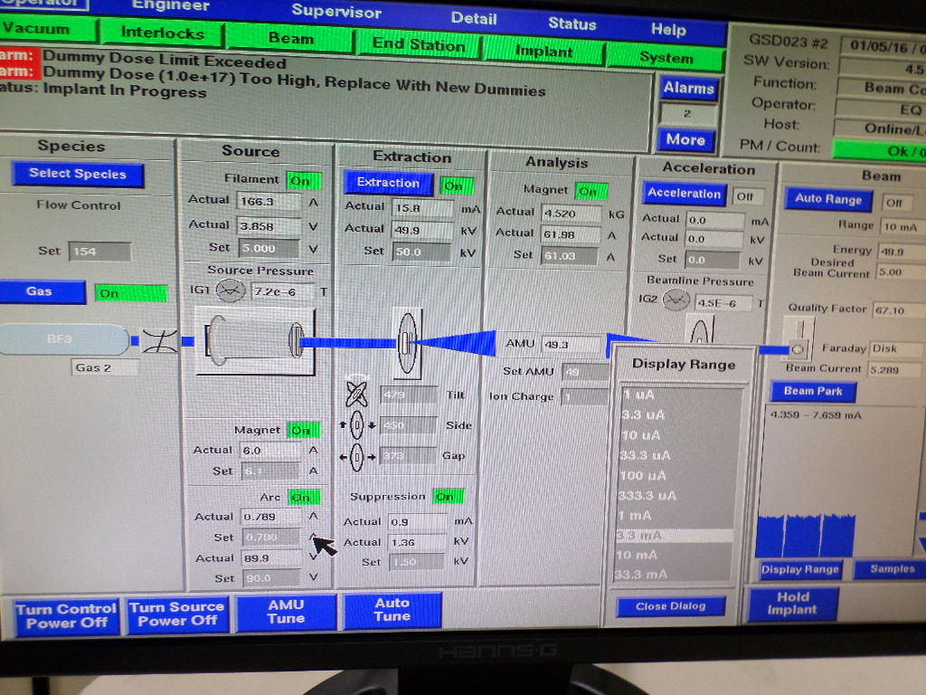
Beam shut dowm
1.Gas, Source, Extraction, Analysis, Acceleration, Magnet, Arc, Suppression都先切成0
2.Gas, Extraction, Acceleration切成off
3.將Source Power&Control
Power都turn off

Slide 12
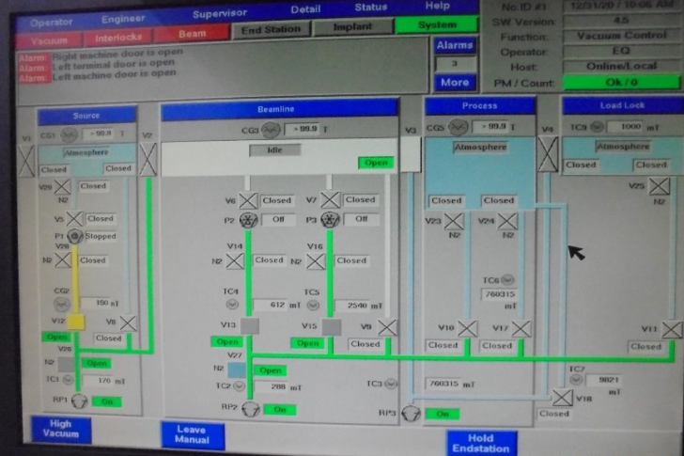
破真空
將IG1,IG2,IG3 CLOSE(切換成CG1,CG3,CG5)
V1 關(Gas Valve)
V2 關(隔絕真空)
V6、V7關(防止CRYO回溫)
V5(Turbo valve)、P1關(Turbo 煞車)
待P1(Turbo Pump) STOP就可Purge
抽，開V20通N2進chamber稀釋
Chamber內有毒氣體，關V20開V8讓
稀釋的N2及其他氣體抽出去(Purge至
少要3次以上)

Slide 13
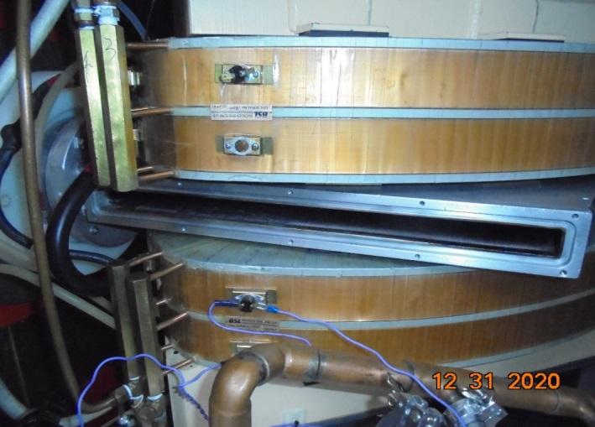
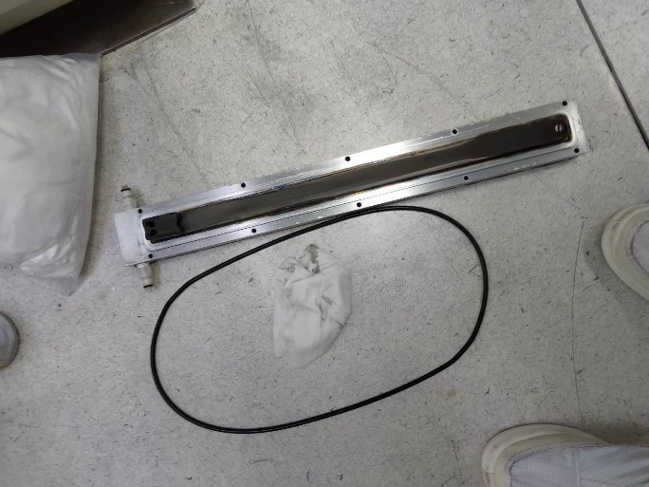
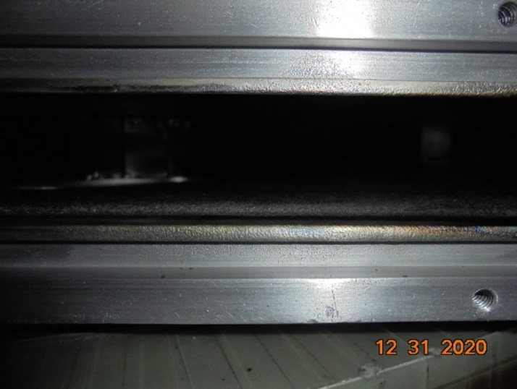
Clean Beamguide chamber
先將左邊冷卻水管拆下，再將蓋板前方螺絲卸下(蓋板拆下時Low Vacuum需在旁吸氣)，蓋板及石墨先放置旁邊，以Low Vacuum接細管將chamber內的Peaeling吸取乾淨(吸取Peaeling時須注意不可太過用力去刮腔體內部，以免造成燃燒)
將蓋板上的O-ring
取下，用IPA擦拭
在上薄薄一層真空
膠，石墨若下陷超
過1/2需更換，接著
再鎖上石墨，將蓋板蓋回

Slide 14
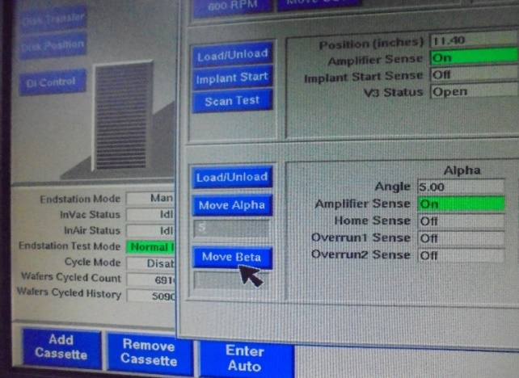
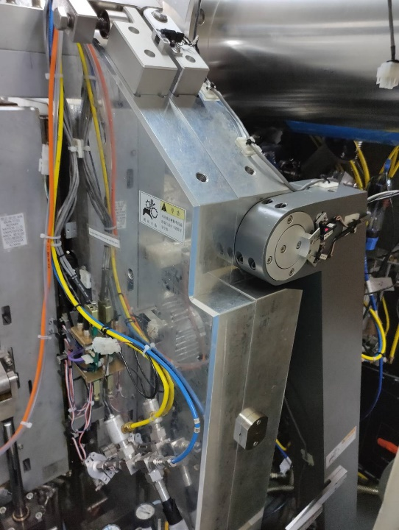
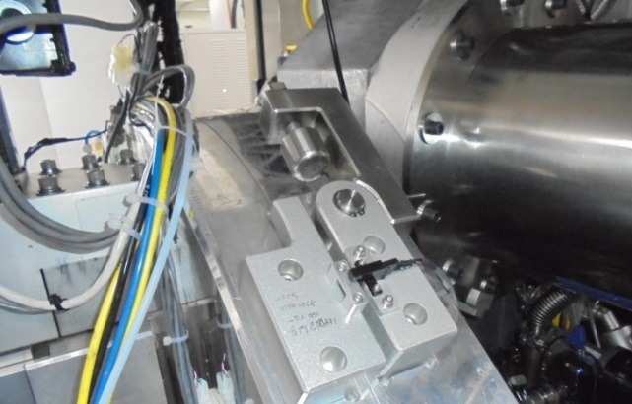
Clean Disk chamber
先將角度調成5度角，再OFF ROTARY
鬆開上下方的螺絲以打開Disk Chamber

Slide 15
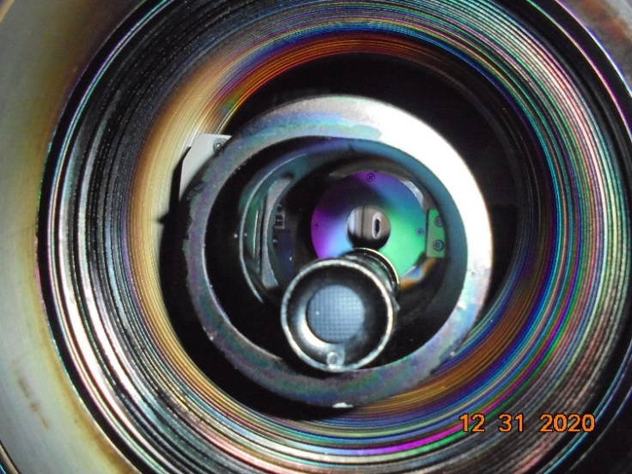
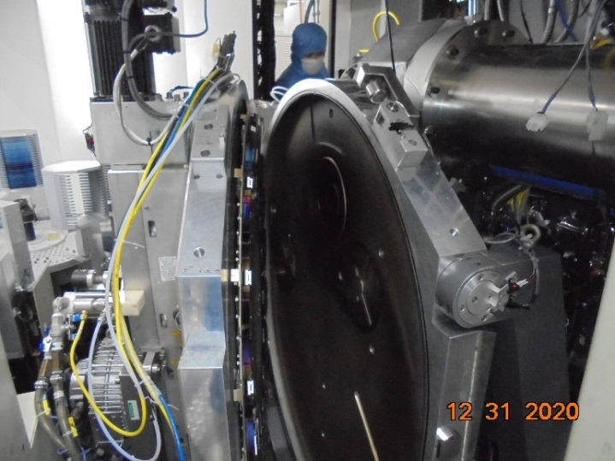
Clean Disk chamber
用Low Vacuum清理Bellow下方及Disk上的Peaeling，用Low Vacuum接細管將disk chamber內小孔吸乾淨，再用小白布+IPA 擦拭Disk外圈及O-ring ，用封箱膠帶沾黏PAD
最後用小白布輕輕擦拭CLAMP凹槽處，將chamber關上，將上下螺絲鎖緊

Slide 16
GSD-200 MPM
PM準備工具
Beam shut down
破真空
Clean Beamguide chamber, disk chamber

Slide 17
PM 準備工具
H2O2&IPA
Low vacuum
小白布、PVC手套、夾鏈袋
個人工具箱
黃色告示牌

Slide 18
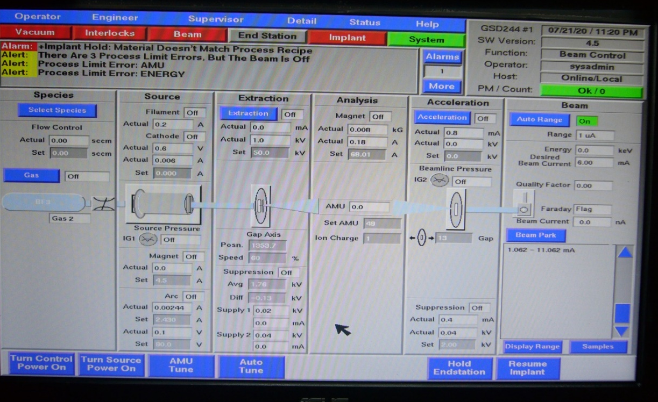
Beam shut dowm
1.Gas, Source, Extraction, Analysis, Acceleration, Magnet, Arc,
都先切成0
2.Gas, Extraction, Acceleration切成off
3.將Source Power&Control
Power都turn off

Slide 19
破真空
將IG1,IG2,IG3 CLOSE(切換成CG1,CG3,CG5)
V1 關(Gas Valve)
V2 關(隔絕真空)
V6、V7關(防止CRYO回溫)
V5(Turbo valve)、P1關(Turbo 煞車)
待P1(Turbo Pump) STOP就可Purge
抽，開V20通N2進chamber稀釋
Chamber內有毒氣體，關V20開V8讓
稀釋的N2及其他氣體抽出去(Purge至
少要3次以上)

Slide 20
Clean Beamguide chamber
先將左邊冷卻水管拆下，再將蓋板前方螺絲卸下(蓋板拆下時Low Vacuum需在旁吸氣)，蓋板及石墨先放置旁邊，以Low Vacuum接細管將chamber內的Peaeling吸取乾淨(吸取Peaeling時須注意不可太過用力去刮腔體內部，以免造成燃燒)
將蓋板上的O-ring
取下，用IPA擦拭
在上薄薄一層真空
膠，石墨若下陷超
過1/2需更換，接著
再鎖上石墨，將蓋板蓋回

Slide 21
Clean Disk chamber
先將角度調成5度角，再OFF ROTARY
鬆開上下方的螺絲以打開Disk Chamber

Slide 22
Clean Disk chamber
用Low Vacuum清理Bellow下方及Disk上的Peaeling，用Low Vacuum接細管將disk chamber內小孔吸乾淨，再用小白布+IPA 擦拭Disk外圈及O-ring ，用封箱膠帶沾黏PAD
最後用小白布輕輕擦拭CLAMP凹槽處，將chamber關上，將上下螺絲鎖緊

Slide 23
個人學習進度

